Slide 1
PROGRAMMIERUNG BEGINNER KURS PYTHON #6
<p> Jannik Heinrich & Thomas Nürk </p>

Slide 2
HEUTIGE AGENDA.
01
02
03
04
05
06
Was ist Turtle?
Aufbau Turtle Programm
Turtle Bewegen
Eigenschaften Screen
Eigenschaften Turtle
Advanced Challenge

Slide 3
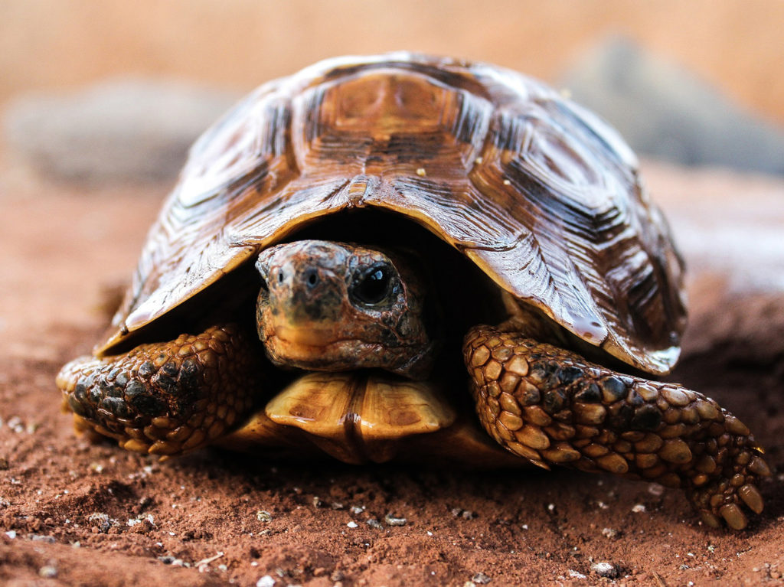
Was ist TURTLE?
vorinstallierte Bibliothek
Einfacher Einstieg in Python
grafische Darstellung
Alle Formen wie Kreise, Vierecke, …
In ALLEN (16,9 Mio) Farben
Grundlage für Snake Game

Slide 4
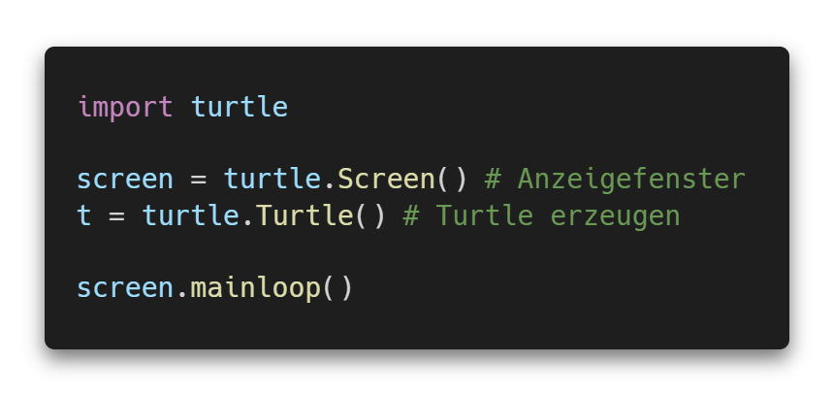
Aufbau TURTLE PROGRAMM

Slide 5
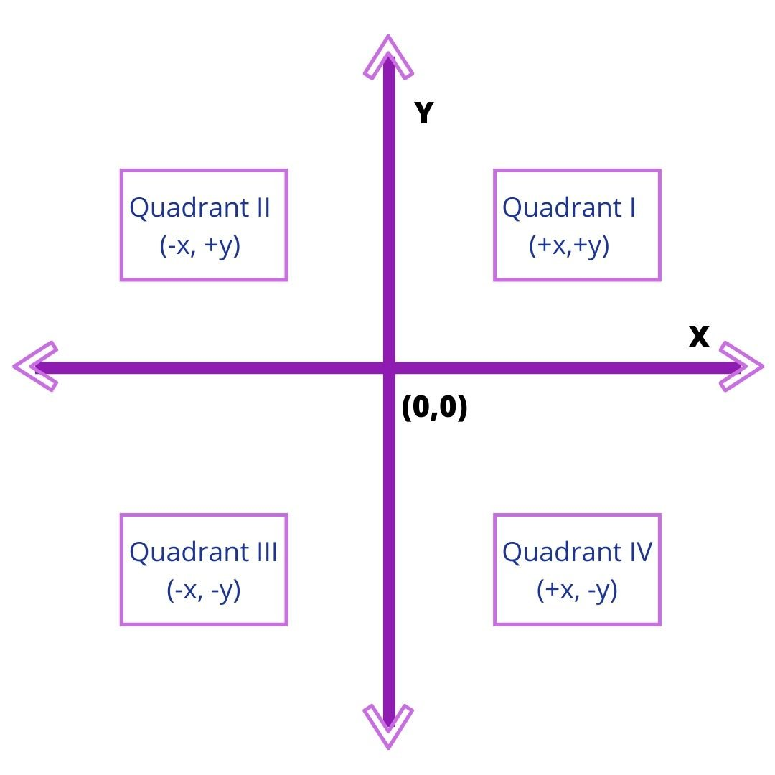
Turtle BEWEGEN

Slide 6
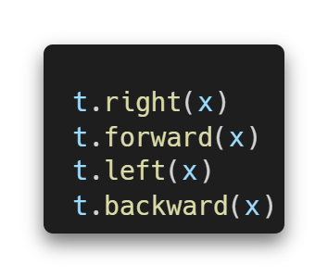
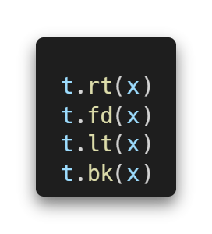
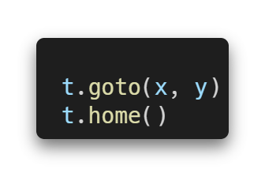

Turtle BEWEGEN

Slide 7
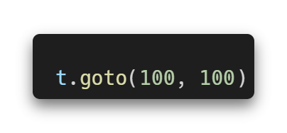
Turtle BEWEGEN

Slide 8
CHALLENGE Quadrat
Quadrat
Zeichne ein Quadrat mit einer Seitenlänge von 100.

Slide 9
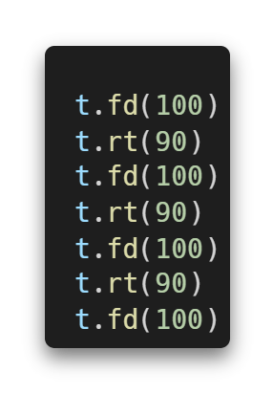
CHALLENGE Quadrat
Lösung

Slide 10
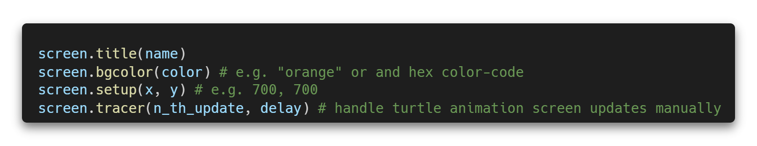
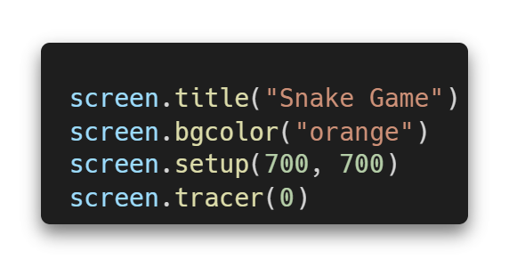
Eigenschaften SCREEN

Slide 11
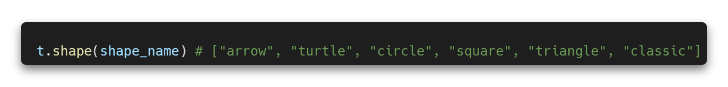
Eigenschaften TURTLE
Shape

Slide 12
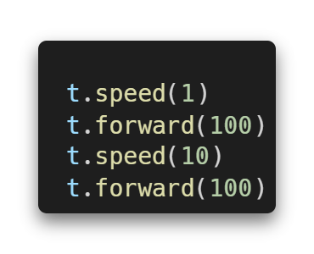
Eigenschaften TURTLE
Pen Speed

Slide 13
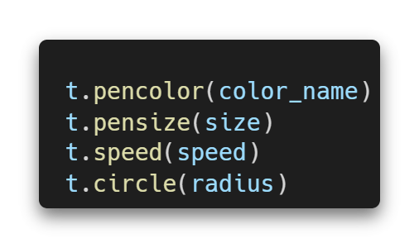
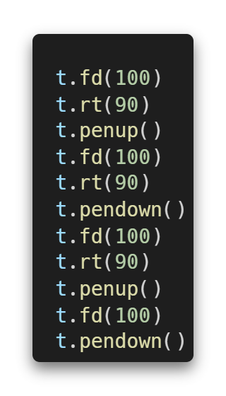
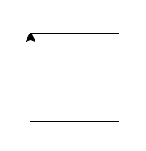
Eigenschaften TURTLE
Pen Customization
Up & Down

Slide 14
CHALLENGE Haus-vom-Nikolaus
Haus-vom-Nikolaus
Zeichne das Haus vom Nikolaus mit und ohne Absetzen des Stiftes.
Haus-vom-Nikolaus-und-neben-an
Zeichne das Haus vom Nikolaus und das Haus des Weihnachtsmann. Die Häuser sind mit einer Straße verbunden. Das Haus des Weihnachtsmann hat dickere Wände und ist rot. Der Stift darf dabei nicht abgesetzt werden.

Slide 15
CHALLENGE Circle-Loop
Circle-Loop
Zeichne die nebenstehende Abbildung. Hinweis: Nutze dafür eine Schleife.

Slide 16
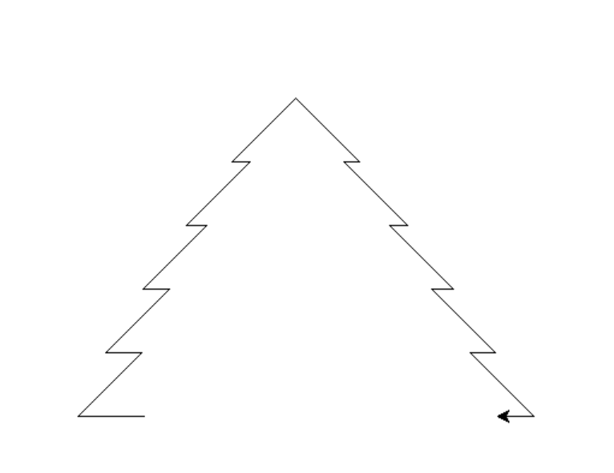
CHALLENGE Baum-Loop
Circle-Loop
Schreibe eine Funktion, die einen Tannenbaum einer gegeben Höhe h zeichnet. Hinweis: Nutze dafür eine Schleife.

Slide 17
CHALLENGE SNAKE-CONTROL
Snake-Control
Zeichne einen Kreis, der den Kopf einer Schlange darstellen soll. Ziel ist es, diesen Kreis mit den Pfeiltasten auf deiner Tastatur zu steuern.
Zusatz: Achtung! Die Schlange kann nicht die Richtung einer Achse wechseln. Sprich wenn die Schlange sich bspw. nach links bewegt, ist es nicht möglich, sich nach rechts zu bewegen. Des weiteren soll die Schlange zur Fenstermitte telepotiert warden, falls sie den Fensterrand erreicht hat.
Hinweis: screen.listen() screen.onkeypress(named_function(), “KEY_NAME”)

Slide 18
LINKS
https://github.com/derech1e/python-beginner-course
https://realpython.com/beginners-guide-python-turtle

